Slide 1





Разработка проекта установки альтернативного источника теплоснабжения для здания автовокзала

Slide 2
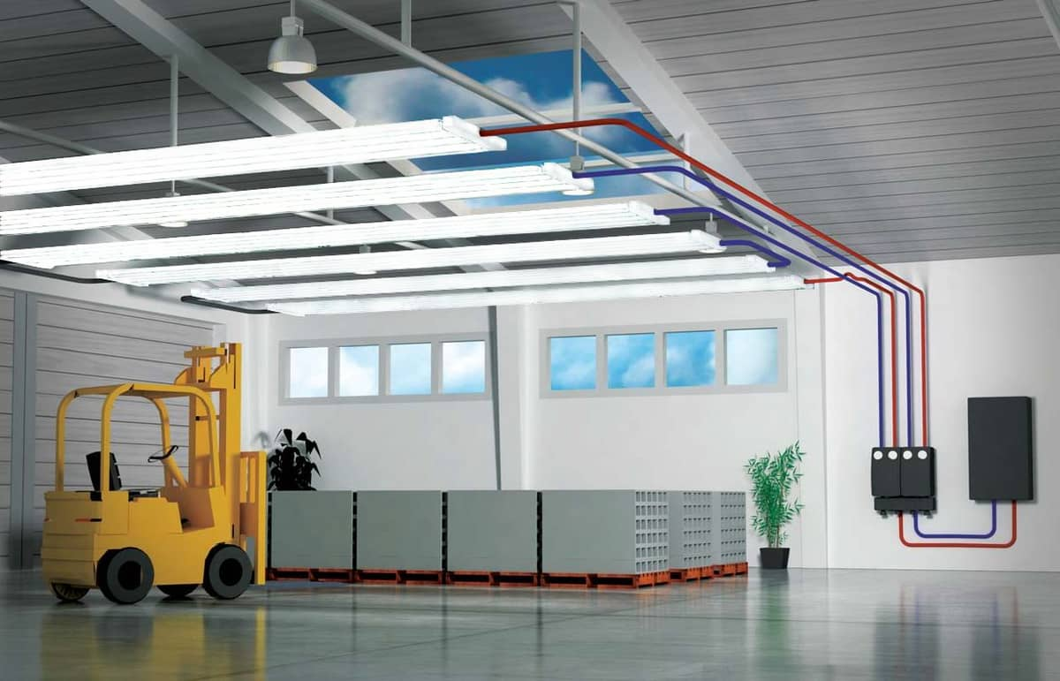
Актуальность проекта и проблема клиента
Проект направлен на анализ и подбор альтернативного источника теплоснабжения для снижения зависимости от местных систем отопления и экономии энергии в здании автовокзала.
Энергоэффективность
Простота установки
Универсальность
Безопасность
Дизайн
Долговечность

Slide 3

Решение
Нашей группой было выдвинуто следующее решение данной проблемы: для поддержания микроклимата в помещении, а также безопасности и комфорта людей, находящихся внутри здания, мы предлагаем устанавливать ИК-панелей либо как основной источник теплоснабжения, либо как альтернативный (запасной).

Slide 4
Решение
Ориентировочная стоимость систем отопления для дома 100 м2, (руб.)
 | Газовый котел (сжиженный) | Газовой котел (магистраль) | ИК-панели
За энергоноситель в месяц | 4011 | 668 | 4000
Затраты за 7 месяцев (отопительный сезон) | 28080 | 4680 | 28000
Затраты на обслуживание за 7 месяцев (отопительный сезон) | 5000 (чистка котла) | 5000 (чистка котла) | Не требует
Стоимость подключения | 250000 (газгольдер) | 300000(подключение к магистрали) | -
Итоги за 10 лет | 580800 | 396800 | 280000

Slide 5
Целевая аудитория
Наш потенциальный потребитель - здания автовокзала с подведенным к нему электричеством, не имеющие системы теплоснабжения или имеющее только 1 такую систему. Также в группу наших потребителей входит:
1) Владельцев домов и квартир, которые хотят улучшить комфорт и безопасность своего жилья.
2) Предпринимателей, занимающихся установкой и обслуживанием систем отопления, вентиляции и кондиционирования воздуха.
3) Руководителей и сотрудников строительных компаний, занимающихся проектированием и монтажом инженерных систем.
4) Инвесторов, заинтересованных в долгосрочных вложениях в технологии энергосбережения и экологичные решения.

Slide 6
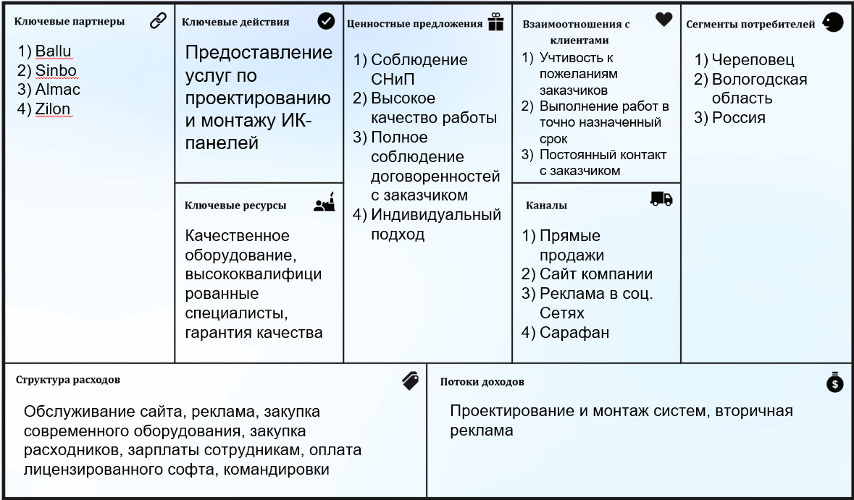
Бизнес-модель

Slide 7

Рынок
Рынок инфракрасных панелей является достаточно крупным и динамично развивающимся.
Основным фактором роста рынка инфракрасных панелей является развитие технологий и улучшение потребительских свойств продукции. Инфракрасные обогреватели являются более эффективными и экономичными по сравнению с традиционными системами отопления, что делает их более привлекательными для потребителей.
Бизнес по установке инфракрасных панелей в России не очень популярен. Это связано с несколькими факторами, включая низкую осведомленность о преимуществах таких систем отопления.

Slide 8


Конкуренты
Основными конкурентами могут быть компании, предлагающие услуги по установке традиционных систем отопления, а также другие разработчики проектов альтернативных источников теплоснабжения.
Основные конкурентные преимущества
Низкие цены
Сроки выполнения работ
Высокое качество услуг
Гарантия на установленное оборудование

Slide 9

Текущие результаты команды
На данный момент наша команда проработала теоретическую часть проекта. Следующий шаг будет развитие бизнес-проекта на практике : привлечение заказчиков, повышение квалификации сотрудников, активная рекламная компания.

Slide 10

План развития стартап-проекта
План развития стартап-проекта:
Защита проекта на Акселераторе
Привлечение инвестирования в проект
Поиск первых заказчиков
Активная рекламная компания
Набор новых специалистов
Масштабирование бизнеса

Slide 11
Предложение для инвестора
Необходимые инвестиции: 2 000 000 р
Реклама – 1 000 000р
Зарплаты – 400 000р
Современное оборудование – 400 000р
Сайт – 200 000р

Slide 12
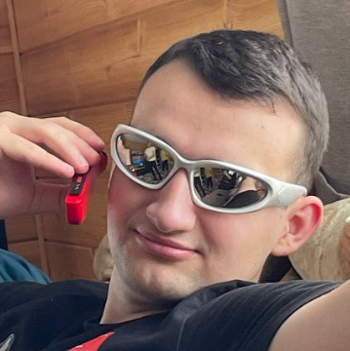


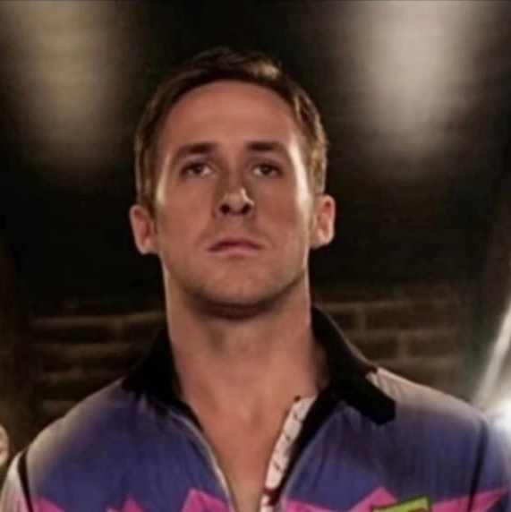
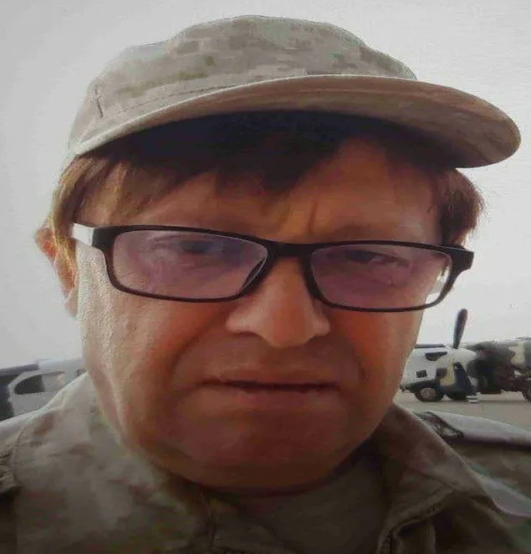
Команда
Команда
Самсонов Андрей Алексеевич
Абдуллин Мирослав Русланович
Мельникова Алла Александровна
Заместитель лидера
Советник
Лидер
Тюричев Денис Сергеевич
Балуев Илья Игоревич
Малахова Кристина Андреевна
Интегратор
Специалист
Экономист

